Slide 1
Уголовная ответственность за террористическую и экстремистскую деятельность.

Slide 2
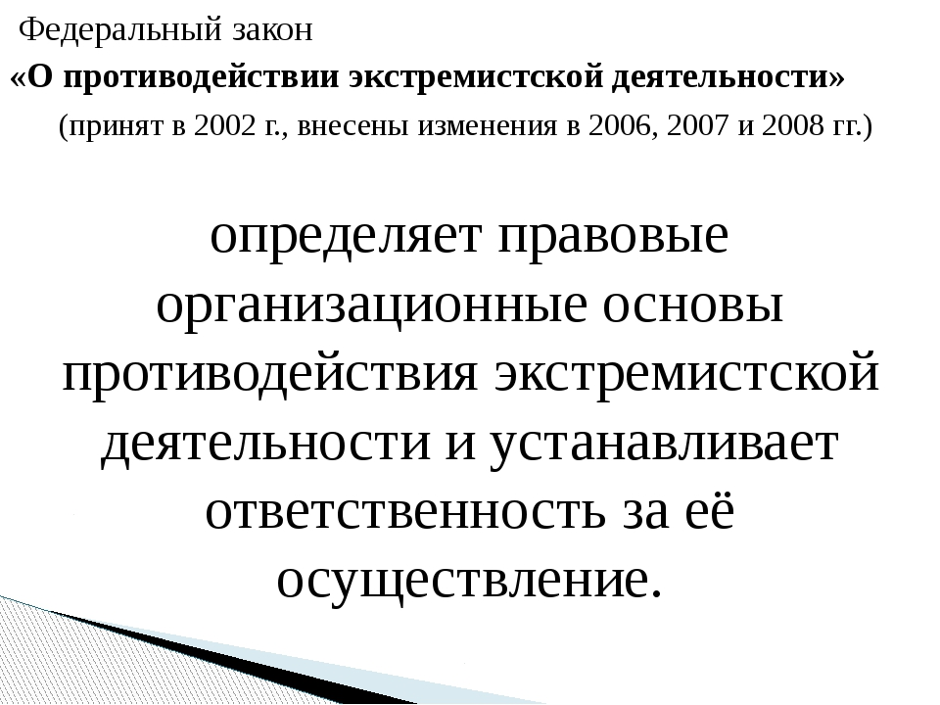

Slide 3

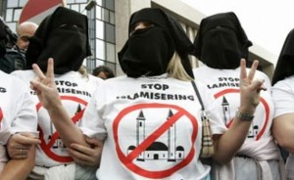

Федеральный закон "О противодействии экстремистской деятельности" от 25.07.2002 № 114-ФЗ
Статья 1. Основные понятия
1) экстремистская деятельность (экстремизм):
насильственное изменение основ конституционного строя и нарушение целостности Российской Федерации;
публичное оправдание терроризма и иная террористическая деятельность;
возбуждение социальной, расовой, национальной или религиозной розни;

Slide 4
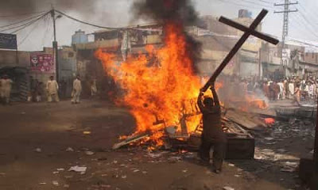

пропаганда исключительности, превосходства либо неполноценности человека по признаку его социальной, расовой, национальной, религиозной или языковой принадлежности или отношения к религии;
нарушение прав, свобод и законных интересов человека и гражданина в зависимости от его социальной, расовой, национальной, религиозной или языковой принадлежности или отношения к религии;
воспрепятствование осуществлению гражданами их избирательных прав и права на участие в референдуме или нарушение тайны голосования, соединенные с насилием либо угрозой его применения;

Slide 5
воспрепятствование законной деятельности государственных органов, органов местного самоуправления, избирательных комиссий, общественных и религиозных объединений или иных организаций, соединенное с насилием либо угрозой его применения;
пропаганда и публичное демонстрирование нацистской атрибутики или символики либо атрибутики или символики, сходных с нацистской атрибутикой или символикой до степени смешения, либо публичное демонстрирование атрибутики или символики экстремистских организаций;
публичные призывы к осуществлению указанных деяний либо массовое распространение заведомо экстремистских материалов, а равно их изготовление или хранение в целях массового распространения;
публичное заведомо ложное обвинение лица, замещающего государственную должность Российской Федерации или государственную должность субъекта Российской Федерации, в совершении им в период исполнения своих должностных обязанностей деяний, указанных в настоящей статье и являющихся преступлением;

Slide 6

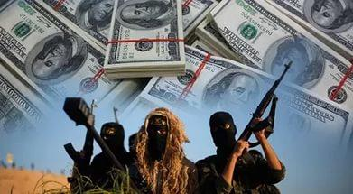
организация и подготовка указанных деяний, а также подстрекательство к их осуществлению;
финансирование указанных деяний либо иное содействие в их организации, подготовке и осуществлении, в том числе путем предоставления учебной, полиграфической и материально-технической базы, телефонной и иных видов связи или оказания информационных услуг;

Slide 7
Статья 2. Основные принципы противодействия экстремистской деятельности
Противодействие экстремистской деятельности основывается на следующих принципах:
признание, соблюдение и защита прав и свобод человека и гражданина, а равно законных интересов организаций;
законность;
гласность;
приоритет обеспечения безопасности Российской Федерации;
приоритет мер, направленных на предупреждение экстремистской деятельности;
сотрудничество государства с общественными и религиозными объединениями, иными организациями, гражданами в противодействии экстремистской деятельности;
неотвратимость наказания за осуществление экстремистской деятельности.

Slide 8
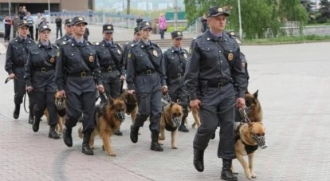

Статья 3. Основные направления противодействия экстремистской деятельности
Противодействие экстремистской деятельности осуществляется по следующим основным направлениям:
принятие профилактических мер, направленных на предупреждение экстремистской деятельности, в том числе на выявление и последующее устранение причин и условий, способствующих осуществлению экстремистской деятельности;
выявление, предупреждение и пресечение экстремистской деятельности общественных и религиозных объединений, иных организаций, физических лиц. В соответствии с Федеральным законом от 7 февраля 2011 г. N 3-ФЗ обязанность по предупреждению, выявлению и пресечению экстремистской деятельности общественных объединений, религиозных и иных организаций, граждан возложена на полицию.

Slide 9
Статья 14. Ответственность должностных лиц, государственных и муниципальных служащих за осуществление ими экстремистской деятельности.
Высказывания должностного лица, а также иного лица, состоящего на государственной или муниципальной службе, о необходимости, допустимости, возможности или желательности осуществления экстремистской деятельности, сделанные публично, либо при исполнении должностных обязанностей, либо с указанием занимаемой должности, а равно непринятие должностным лицом в соответствии с его компетенцией мер по пресечению экстремистской деятельности влечет за собой установленную законодательством Российской Федерации ответственность.
Соответствующие государственные органы и вышестоящие должностные лица обязаны незамедлительно принять необходимые меры по привлечению к ответственности лиц, допустивших действия, указанные в части первой настоящей статьи.

Slide 10
Статья 15. Ответственность граждан Российской Федерации, иностранных граждан и лиц без гражданства за осуществление экстремистской деятельности
За осуществление экстремистской деятельности граждане Российской Федерации, иностранные граждане и лица без гражданства несут уголовную, административную и гражданско-правовую ответственность в установленном законодательством Российской Федерации порядке.
В целях обеспечения государственной и общественной безопасности по основаниям и в порядке, которые предусмотрены федеральным законом, лицу, участвовавшему в осуществлении экстремистской деятельности, по решению суда может быть ограничен доступ к государственной и муниципальной службе, военной службе по контракту и службе в правоохранительных органах, а также к работе в образовательных организациях и занятию частной детективной и охранной деятельностью.

Slide 11
Статья 15. Ответственность граждан Российской Федерации, иностранных граждан и лиц без гражданства за осуществление экстремистской деятельности
Автор печатных, аудио-, аудиовизуальных и иных материалов (произведений), предназначенных для публичного использования признается лицом, осуществлявшим экстремистскую деятельность, и несет ответственность в установленном законодательством Российской Федерации порядке.
Лицо, которое ранее являлось руководителем или членом руководящего органа общественного или религиозного объединения либо иной организации, в отношении которых по основаниям, предусмотренным настоящим Федеральным законом либо Федеральным законом от 6 марта 2006 года N 35-ФЗ "О противодействии терроризму", судом принято вступившее в законную силу решение о ликвидации или запрете деятельности, в случаях, предусмотренных законодательством Российской Федерации, не может быть учредителем общественного или религиозного объединения либо иной некоммерческой организации в течение десяти лет со дня вступления в законную силу соответствующего решения суда.

Slide 12
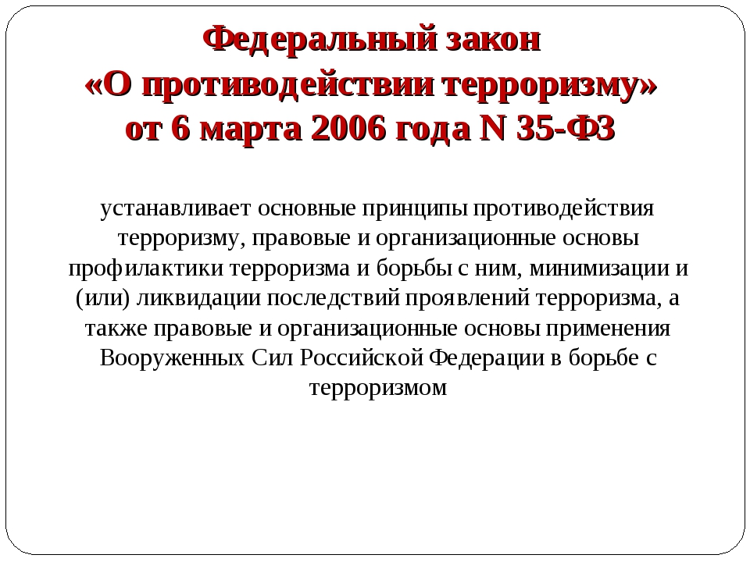


Slide 13

Террор (страх, ужас) – идиология насилия и практика воздействия на принятие решения органами государственной власти, органами местного самоуправления или международными организациями. Терроризм глобален по масштабам, «порочен» по природе, безжалостен к врагам и стремиться контролировать все сферы жизни и мысли.
Федеральный закон от 06.03.2006 N 35-ФЗ (ред. от 18.03.2020) "О противодействии терроризму".
Терроризм - идеология насилия и практика воздействия на принятие решения органами государственной власти, органами местного самоуправления или международными организациями, связанные с устрашением населения и (или) иными формами противоправных насильственных действий.

Slide 14
Террористическая деятельность - деятельность, включающая в себя:
а) организацию, планирование, подготовку, финансирование и реализацию террористического акта;
б) подстрекательство к террористическому акту;
в) организацию незаконного вооруженного формирования, преступного сообщества (преступной организации), организованной группы для реализации террористического акта, а равно участие в такой структуре;
г) вербовку, вооружение, обучение и использование террористов;
д) информационное или иное пособничество в планировании, подготовке или реализации террористического акта;
е) пропаганду идей терроризма, распространение материалов или информации, призывающих к осуществлению террористической деятельности либо обосновывающих или оправдывающих необходимость осуществления такой деятельности;

Slide 15
Виды соучастников преступления
- Исполнитель - лицо, непосредственно совершившее преступление либо непосредственно участвовавшее в его совершении совместно с другими лицами (соисполнителями
- Организатор - лицо, организовавшее совершение преступления или руководившее его исполнением, а равно лицо, создавшее организованную группу или преступное сообщество (преступную организацию) либо руководившее ими.
- Подстрекатель - лицо, склонившее другое лицо к совершению преступления путем уговора, подкупа, угрозы или другим способом.
- Пособник - лицо, содействовавшее совершению преступления советами, указаниями, предоставлением информации, средств или орудий совершения преступления либо устранением препятствий, а также лицо, обещавшее скрыть преступника, средства или орудия совершения преступления, следы преступления либо предметы, добытые преступным путем, а равно лицо, заранее обещавшее приобрести или сбыть такие предметы.

Slide 16

Закон – документ, определяющий правила поведения.
1. Закон распространяется на всех и обязателен для исполнения.
2. Нарушать закон нельзя.
3. За нарушение закона определено наказание.
Уголовный кодекс Российской Федерации принят Государственной Думой РФ 24.05.1996 г.
Общая часть определяет основные принципы и понятия уголовного права
(ст. ст. 1 – 104).
Особенная часть описывает конкретные составы преступлений
(ст. ст. 105-360).

Slide 17
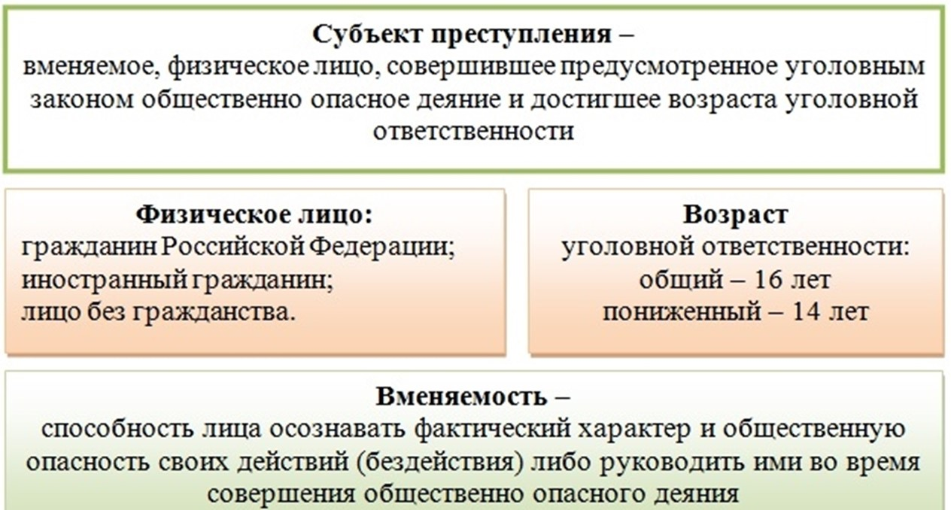

Slide 18
Раздел IX. Преступления против общественной безопасности и общественного порядка
Статья 205. Террористический акт
Статья 205.1. Содействие террористической деятельности
Статья 205.2. Публичные призывы к осуществлению террористической деятельности, публичное оправдание терроризма или пропаганда терроризма
Статья 205.3. Прохождение обучения в целях осуществления террористической деятельности
Статья 205.4. Организация террористического сообщества и участие в нем
Статья 205.5. Организация деятельности террористической организации и участие в деятельности такой организации

Slide 19
Статья 205. Террористический акт
1. Совершение взрыва, поджога или действий, устрашающих население и создающих опасность гибели человека, либо наступления иных тяжких последствий, в целях дестабилизации деятельности органов власти или международных организаций либо воздействия на принятие ими решений, а также угроза совершения указанных действий в целях воздействия на принятие решений органами власти или международными организациями - наказываются лишением свободы на срок от десяти до пятнадцати лет.
2. Те же деяния:
а) совершенные группой лиц по предварительному сговору или организованной группой;
б) повлекшие по неосторожности смерть человека;
в) повлекшие причинение значительного имущественного ущерба либо наступление иных тяжких последствий, - наказываются лишением свободы на срок от 12 до 20 лет.
3. Деяния, предусмотренные частями первой или второй настоящей статьи, если они:
а) сопряжены с посягательством на объекты использования атомной энергии либо с использованием ядерных материалов, радиоактивных веществ или источников радиоактивного излучения либо ядовитых, отравляющих, токсичных, опасных химических или биологических веществ;
б) повлекли умышленное причинение смерти человеку, -
наказываются лишением свободы на срок от пятнадцати до двадцати лет или пожизненным лишением свободы.
Примечание. Лицо, участвовавшее в подготовке террористического акта, освобождается от уголовной ответственности, если оно своевременным предупреждением органов власти или иным способом способствовало предотвращению осуществления террористического акта и если в действиях этого лица не содержится иного состава преступления.

Slide 20
Статья 206. Захват заложника
1. Захват или удержание лица в качестве заложника, совершенные в целях понуждения государства, организации или гражданина совершить какое-либо действие или воздержаться от совершения какого-либо действия как условия освобождения заложника, - наказываются лишением свободы на срок от пяти до десяти лет.
2. Те же деяния, совершенные:
а) группой лиц по предварительному сговору;
в) с применением насилия, опасного для жизни или здоровья;
г) с применением оружия или предметов, используемых в качестве оружия;
д) в отношении заведомо несовершеннолетнего;
е) в отношении женщины, заведомо для виновного находящейся в состоянии беременности;
ж) в отношении двух или более лиц;
з) из корыстных побуждений или по найму, - наказываются лишением свободы на срок от 6 до 15 лет.
3. Деяния, предусмотренные частями первой или второй настоящей статьи, если они совершены организованной группой либо повлекли по неосторожности смерть человека или иные тяжкие последствия, - наказываются лишением свободы на срок от 8 до 20 лет.
4. Если деяния повлекли умышленное причинение смерти человеку, -
наказываются лишением свободы на срок от 15 до 20 лет или пожизненным лишением свободы.

Slide 21
Статья 207. Заведомо ложное сообщение об акте терроризма
1. Заведомо ложное сообщение о готовящихся взрыве, поджоге или иных действиях, создающих опасность гибели людей, причинения значительного имущественного ущерба либо наступления иных общественно опасных последствий, совершенное из хулиганских побуждений, -
наказывается штрафом в размере от двухсот тысяч до пятисот тысяч рублей, либо ограничением свободы на срок до трех лет, либо принудительными работами на срок от двух до трех лет.
2. Деяние, совершенное в отношении объектов социальной инфраструктуры либо повлекшее причинение крупного ущерба, -
наказывается штрафом в размере от пятисот тысяч до семисот тысяч рублей либо лишением свободы на срок от трех до пяти лет.
3. Заведомо ложное сообщение об акте терроризма в целях дестабилизации деятельности органов власти, - наказывается штрафом в размере от семисот тысяч до одного миллиона рублей либо лишением свободы на срок от шести до восьми лет.
4. Деяния, повлекшие по неосторожности смерть человека или иные тяжкие последствия, -
наказываются штрафом в размере от одного миллиона пятисот тысяч до двух миллионов рублей либо лишением свободы на срок от восьми до десяти лет.
Крупным ущербом признается ущерб, сумма которого превышает 1 млн. рублей.

Slide 22
Статья 361. Акт международного терроризма
1. Совершение вне пределов территории Российской Федерации взрыва, поджога или иных действий, подвергающих опасности жизнь, здоровье, свободу или неприкосновенность граждан Российской Федерации в целях нарушения мирного сосуществования государств и народов либо направленных против интересов Российской Федерации, а также угроза совершения указанных действий -
наказываются лишением свободы на срок от десяти до двадцати лет либо пожизненным лишением свободы.
2. Финансирование деяний, склонение, вербовка или иное вовлечение лица в их совершение либо вооружение или подготовка лица в целях совершения указанных деяний - наказывается лишением свободы на срок от восьми до двадцати лет со штрафом в размере от трехсот тысяч до семисот тысяч рублей либо в размере заработной платы или иного дохода осужденного за период от двух до четырех лет либо без такового или пожизненным лишением свободы.
3. Деяния, повлекшие причинение смерти человеку, -
наказываются лишением свободы на срок от пятнадцати до двадцати лет либо пожизненным лишением свободы.

Slide 23


Статья 280. Публичные призывы к осуществлению экстремистской деятельности
1. Публичные призывы к осуществлению экстремистской деятельности -
наказываются штрафом в размере от ста тысяч до трехсот тысяч рублей или в размере заработной платы или иного дохода осужденного за период от одного года до двух лет, либо принудительными работами на срок до трех лет, либо арестом на срок от четырех до шести месяцев, либо лишением свободы на срок до четырех лет с лишением права занимать определенные должности или заниматься определенной деятельностью на тот же срок.
2. Те же деяния, совершенные с использованием средств массовой информации либо информационно-телекоммуникационных сетей, в том числе сети "Интернет", -
наказываются принудительными работами на срок до пяти лет с лишением права занимать определенные должности или заниматься определенной деятельностью на срок до трех лет или без такового либо лишением свободы на срок до пяти лет с лишением права занимать определенные должности или заниматься определенной деятельностью на срок до трех лет.

Slide 24
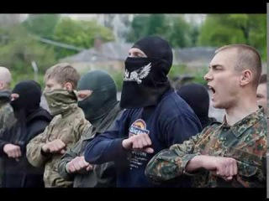
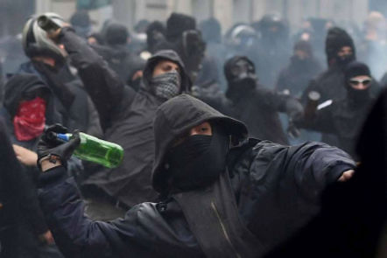
Статья 282.1. Организация экстремистского сообщества
1. Создание экстремистского сообщества
1.1. Склонение, вербовка или иное вовлечение лица в деятельность экстремистского сообщества
2. Участие в экстремистском сообществе
наказываются штрафом либо лишением свободы на срок от двух до шести лет

Slide 25


Статья 282.3. Финансирование экстремистской деятельности
1. Предоставление или сбор средств либо оказание финансовых услуг, предназначенных для финансирования организации, подготовки и совершения хотя бы одного из преступлений экстремистской направленности либо для обеспечения деятельности экстремистского сообщества или экстремистской организации наказываются штрафом либо лишением свободы на срок от пяти до десяти лет.
Примечание. Лицо, впервые совершившее преступление, освобождается от уголовной ответственности, если оно путем своевременного сообщения органам власти или иным образом способствовало предотвращению либо пресечению преступления, если в его действиях не содержится иного состава преступления.

Slide 26

Административная ответственность
Административной ответственности подлежит лицо, достигшее к моменту совершения административного правонарушения возраста 16 лет (ст.2.3. КоАП РФ).
Ответственность за административное правонарушение, совершенное несовершеннолетними в возрасте от 14 до 16 лет несут родители или иные законные представители (опекуны, попечители).

Slide 27
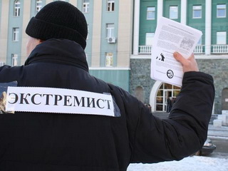

КоАП РФ Статья 13.37.
Распространение владельцем аудиовизуального сервиса информации, содержащей публичные призывы к осуществлению террористической деятельности, материалов, публично оправдывающих терроризм, или других материалов, призывающих к осуществлению экстремистской деятельности либо обосновывающих или оправдывающих необходимость осуществления такой деятельности.

